Slide 1
genieproject.eu
Få saker att hända 2: Intraprenöriell attityd- konflikt- och förändringshantering inom mikroföretag samt små och medelstora företag

Slide 2
Index
1
Intraprenöriell attityd
1.1 Definition 1.2 De 4 principerna för intraprenöriell attityd: förhållande till organisationen, tillfredsställelse, motivation och avsikt
2
Förändringsledning
2.1 Definition 2.2 Modeller för förändringsledning 2.3 Genomföra förändringar i ditt företag
3
Konflikthantering
3.1 Definition 3.2 Harvard-modellen 3.3 Övning

Slide 3
Mål
I slutet av denna modul kommer du att kunna:
Att vara medveten om vad som menas med intraprenöriell attityd och dess 4 principer Att inse hur viktigt förändringsarbete är och hur du implementerar det i din verksamhet Vad är konflikthantering och vad kan du göra om en konflikt uppstår i ditt företag

Slide 4
Unit 1
Intraprenöriell attityd
1.1 Definition 1.2 De 4 principerna för intraprenöriell attityd: förhållande till organisationen, tillfredsställelse, motivation och avsikt

Slide 5
1. Intraprenöriell attityd
1.1 Definition
För en djupare förståelse av intraprenörskap ur ett individuellt perspektiv tittar vi först på intrapreneurens personlighet. Personlighet spelar en roll i avsikten att bli entreprenör och även i entreprenörsframgången. Personlighetskonceptet innehåller stabila motiv, attityder och orienteringen av individernas erfarenheter och handlingar, så det påverkar både entreprenörskap och intraprenörskap. Organisationsmiljön spelar en viktig roll i intraprenöriellt beteende, men det förklarar inte tillräckligt varför en individ i slutändan bestämmer sig för att bete sig entreprenöriellt. De mest entreprenöriella initiativen har specifika dynamiska förmågor som har en positiv inverkan på affärsresultatet.
Source no.: 7
Picture Source: Pixabay

Slide 6
1. Intraprenöriell attityd
Samvetsgrannhet
Pålitlighet Grus Organisation Ståndaktighet Planering Punktlighet Ansvar
Behaglighet
Samarbete Kollegialitet Generositet Ärlighet Integritet Vänlighet Trovärdighet
1.1 Definition
De fem dimensionerna av personlighetskonceptet med hänvisning till intraprenörskap:
Big
Fem
Extraversion
Självsäkerhet Glädje Kommunikation Optimism Ledarskap Livlighet Sällskaplighet
Emotionell stabilitet Självförtroende Hantera stress Måtta Elasticitet Självkänsla Självmedvetenhet Självreglering
Definition:
Sammanfattningsvis kan extraversion, öppenhet och samvetsgrannhet betraktas som de personlighetsdrag som mest sannolikt kommer att påverka intraprenörskapet.
Öppenhet för erfarenhet Nyfikenhet Kreativitet Global medvetenhet Tillväxt tänkesätt Fantasi Innovation Tolerans
Source no.: 2

Slide 7
1. Intraprenöriell attityd
1.1 Definition
Individ
Intraprenöriellt beteende
Innovationsförmåga Proaktivitet Erkännande av möjligheter/utnyttjande Risktagande Nätverkande
Som tidigare nämnts spelar organisationsmiljön en viktig roll i intraprenöriellt beteende, men det förklarar inte tillräckligt varför en individ i slutändan bestämmer sig för att bete sig entreprenöriellt. Grafiken visar att intraprenöriellt beteende påverkas av intraprenöriella attityder och egenskaper. Därför är det viktigt att känna igen dessa som påverkande faktorer.
Intraprenöriella attityder
Förhållande till organisationen Belåtenhet Motivation Avsikt
Intraprenöriella egenskaper
Färdigheter/ förmågor Uppfattning om sina egna förmågor Personlig kunskap Tidigare erfarenheter
I den här utbildningen kommer vi att koncentrera oss på intraprenöriell attityd och hur det kan påverka intraprenörskapet i ditt företag
Source no.: 3

Slide 8
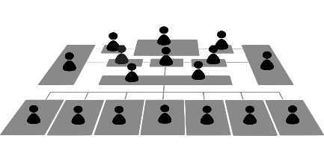
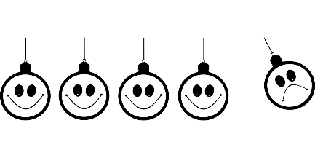
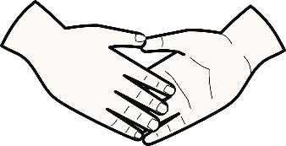
1. Intraprenöriell attityd
1.2 De 4 principerna för intraprenöriell attityd
En särskild relevans uppstår från intraprenöriellt beteende, eftersom det kan resultera i nya ledarskapsmöjligheter. Traditionellt ledarskap bygger på det kända, tryggheten och erfarenheten. Intraprenöriellt ledarskap är dock baserat på det okända. Detaljerad information behövs för att fatta beslut så att riskerna kan minimeras. Detta under förutsättning att de nödvändiga resurserna beviljas av företaget.
Det är nödvändigt för en intraprenör att ta kalkylerbara risker, experimentera, använda befintlig kunskap och få ut maximalt av de tillgängliga resurserna. Beslut justeras alltid i takt med att ny information kommer in.
Intraprenöriell attityd
Förhållande till organisationen
Belåtenhet
Motivation
Avsikt
Source no.: 4
Picture Source: Pixabay

Slide 9
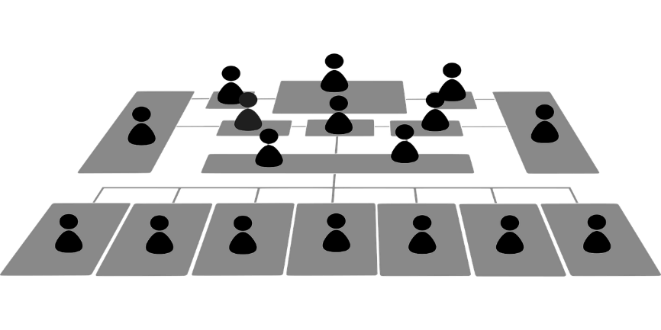
1. Intraprenöriell attityd
1.2 De 4 principerna för intraprenöriell attityd
Förhållande till organisationen
Förtroende för den direkta handledaren är en viktig förutsättning för entreprenöriellt beteende. Stöd från ägaren/företagaren är en viktig nyckelfaktor som främjar intraprenörskap. Uppmuntrande anställda hjälper till att manifestera intraprenöriellt beteende. "Psykologiskt ägande" ses som en medlare av förhållandet mellan en person och deras organisation. Detta skapar en känsla bland medarbetarna att organisationens mål är deras egna. Om individer har en känsla av att vara en del av något utvärderas målen som mer positiva.
Påminnelse!
Ju mer medarbetaren relaterar till organisationen, desto mer påverkar den entreprenörsåtgärder och i slutändan entreprenörsbeteende
Source no.: 5
Picture Source: Pixabay

Slide 10
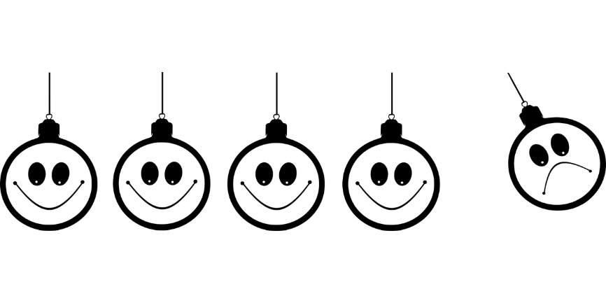
1. Intraprenöriell attityd
1.2 De 4 principerna för intraprenöriell attityd
Belåtenhet
Arbetstillfredsställelse anses vara ett viktigt element eftersom det i samband med intraprenörskap har en positiv inverkan på företagets hållbarhet och tillväxt. De anställdas ackumulerade arbetslivserfarenheter är en del av belåtenhet. Känslan av belåtenhet kan ökas och påverkas positivt genom att ge anställda autonom handling. Genom att stärka relationen med organisationen och delegera ägandet kan ledningen främja belåtenhet i företaget genom belöningar och kompensation.
Påminnelse!
Ju mer medarbetaren är nöjd, desto mer påverkar det entreprenöriella handlingar och i slutändan entreprenöriellt beteende
Source no.: 5
Picture Source: Pixabay

Slide 11
1. Intraprenöriell attityd
1.2 De 4 principerna för intraprenöriell attityd
Motivation
Belöningar påverkar inte bara belåtenhet utan också medarbetarnas motivation att agera intraprenöriellt. Medvetenhet har en direkt inverkan på den tid och energi som spenderas på initiativ. Belöningssystem bör vara inbäddade i företag, eftersom detta kan förbättra arbetskvaliteten och öka ansträngningarna och motivationen. Detta leder till mer innovation, risktagande och i slutändan intraprenörskap. Intraprenörer motiveras också av de utmaningar de har bemästrat. Entreprenöriella medarbetare upplever motivation från marknadsorienterade lagar eller från önskan att skapa mervärde från möjligheter.
Påminnelse!
Ju mer medarbetaren är motiverad, desto mer påverkar det entreprenöriella handlingar och i slutändan entreprenöriellt beteende
Source no.: 6
Picture Source: Pixabay

Slide 12
1. Intraprenöriell attityd
1.2 De 4 principerna för intraprenöriell attityd
Avsikt
Intraprenöriell avsikt avser målet att utveckla en ny bransch, skapa en spin-off eller diversifiera sin organisation. Avsikten enligt vilken individer agerar är en stark indikator på de beteenden som uppstår. I vilken utsträckning intraprenörer direkt drar nytta av utvecklingen av innovativa idéer spelar ingen viktig roll. De lever ut sin passion, men använder de resurser som företaget ställer till deras förfogande.
Intraprenörernas avsikter är medvetna processer. Med uppsatta mål kan intraprenörer bland annat styra företagens kommunikation och engagemang.
Påminnelse!
En anställds avsikt är en stark indikator för beteenden. Med uppsatta mål kan intraprenörer styra kommunikation och engagemang
Source no.: 6
Picture Source: Pixabay

Slide 13
Unit 2
Förändringsledning
2.1 Definition
2.2 Modeller för förändringsledning 2.3 Implementera förändringar i ditt företag

Slide 14
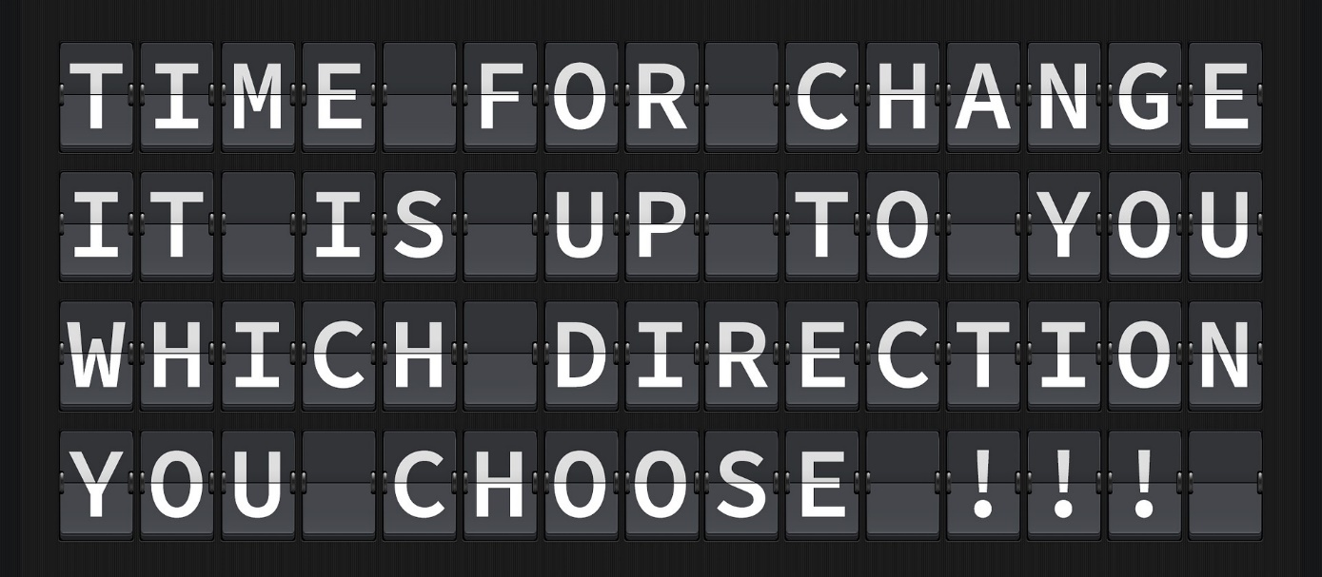
2.Förändringsledning
2.1 Definition
Att hantera förändringar är inte lätt, särskilt inte i småföretag. Du har många rörliga delar, för att inte tala om anställda som blir nervösa för några stora förändringar.
Att hantera förändringar är ett av de ämnen som människor inte pratar så mycket om, men är extremt viktigt, oavsett om det är att flytta till en ny marknad eller se över organisationsstrukturen för att säkerställa företagets långsiktiga hälsa.
Source no.: 10
Picture Source: Pixabay

Slide 15
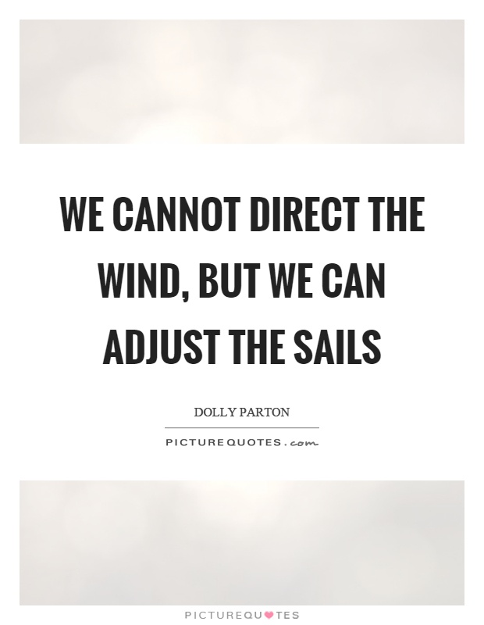
2.Förändringsledning
2.1 Definition
Förändringsledningsprocessen innebär att förbereda individer och organisationer för organisatoriska förändringar, vilket kan inkludera antagandet av ny teknik, förändringar i efterfrågan på marknaden, svar på konkurrens, planering av företagssuccession och sammanslagningar, som exempel.
Det är en av de viktigaste ledningsprinciperna som täcker hur man förbereder alla för stora förändringar i ett företag. Processen hjälper företag att nå långsiktiga syften och mål med minimal störning av organisationens personal och verksamhet.
Source no.: 10
Picture Source: http://www.picturequotes.com/we-cannot-direct-the-wind-but-we-can-adjust-the-sails-quote-383364

Slide 16
2.Förändringsledning
2.2 Modeller för förändringsledning
Att genomföra organisationsförändringar är obekvämt och svårt och vi vet alla vad som sägs om förändring:
– Det är den enda konstanten i livet. Att inse att detta är sant är den enkla delen. Att acceptera förändring, särskilt när det stör vårt sätt att arbeta eller hur vi lever våra liv, är ett helt annat bollspel.
Det betyder dock inte att det är okej (eller fördelaktigt) att tvinga förändring på dina anställda, oavsett hur stort behovet är. När förändring är ovälkommen eller införs utan ingress kommer människor att motstå den.
Förändringsledningsmodeller är ramverk som vägleder organisationer när de navigerar och hanterar förändringar på arbetsplatsen. Många modeller finns, men följande är bland de mest populära:
Source no.: 11

Slide 17
2.Förändringsledning
2.2 Modeller för förändringsledning
Modell 1: Lewins förändringsteori
Denna organisationsförändringshanteringsteori utvecklades av den amerikanska socialpsykologen Kurt Lewin och följer en enkel och praktisk trestegsprocess för att hantera förändringar i allmänhet.
Avfrysning
Förändring
Återfrysning
Inse behovet av förändring Bestäm vad som behöver ändras Uppmuntra ersättning av gamla beteenden och attityder Se till att det finns ett starkt stöd från ledningen Hantera och förstå tvivel och oro
Planera ändringarna Implementera ändringarna Hjälp anställda att lära sig nya koncept eller synpunkter
Förändringar förstärks och stabiliseras Integrera förändringar i det normala sättet att göra saker Utveckla sätt att upprätthålla förändringen Fira framgång
Source no.: 11
Picture Source: https://online.visual-paradigm.com/de/diagrams/templates/lewins-change-model/lewins-3-stage-model/

Slide 18
2.Förändringsledning
2.2 Modeller för förändringsledning
Modell 1: Lewins förändringsteori
Steg 1 – Avfrysning
Innan du kan omforma en isbit till en sfär eller någon annan form måste den först smälta, med andra ord måste du avfrysa den. Många anställda gillar inte förändring. I detta skede av processen är ditt mål att förbereda dem för förändring. Kommunicera hur gamla procedurer, strukturer och tankeprocesser hindrar företaget från att uppnå tillväxt, bli konkurrenskraftigt och upprätthålla lönsamhet. Ju mer de förstår logiken bakom förändringen, desto mer vet de hur det gynnar dem, desto mer sannolikt är det att de samarbetar.
Recap
Börja med en fördjupad undersökning för att tydligt förstå det aktuella tillståndet och varför "förändring" måste ske. Lyssna på människors röster, deras tvivel och oro, förbli öppen och ta itu med dessa problem och styr och anpassa dem mot förändringen.
Source no.: 11, 12

Slide 19
2.Förändringsledning
2.2 Modeller för förändringsledning
Modell 1: Lewins förändringsteori
Step 2 – Förändring
När människor ”avfrysts" från gamla övertygelser och system är de redo att gå vidare till nästa steg - den föränderliga, även kallad flytt- eller övergångsfasen. Det är då själva förändringsprocessen sker. Medarbetarna lär sig nya metoder och rutiner. De antar nya sätt att tänka och bete sig. Eftersom detta steg är fullt av osäkerhet, rädsla, stress och oro är kommunikation och medarbetarstöd extremt viktigt.
Recap
Beskriv fördelarna med förändring, använd alla kanaler för att kommunicera effektivt och måla en visuell bild. Generera och fira kortsiktiga vinster för att förstärka förändringen.
Source no.: 11, 12

Slide 20
2.Förändringsledning
2.2 Modeller för förändringsledning
Modell 1: Lewins förändringsteori
Step 3 – Återfrysning
Människor har anammat de nya arbetssätten och förändringar tar form. Frysningsstadiet, som också ibland kallas återfrysning är, när förändringen äntligen blir en del av de anställdas "nya normala". Detta sista steg är kritiskt eftersom människor utan förstärkning kan gå tillbaka till sina gamla vanor, system och sätt att tänka.
Recap
Identifiera vad som stöder förändringen, vilka hinder som finns för att upprätthålla förändringen och hur du kan upprätthålla förändringen. Ge utbildning och support och upprätta ett feedback- och belöningssystem. Anpassa & justera organisationsstrukturen vid behov.
Source no.: 11, 12

Slide 21
2.Förändringsledning
Färdigheter
2.2 Modeller för förändringsledning
Strategi
Personal
Model 2: McKinsey’s 7-S model
7-S-ramverket används för att definiera och analysera de väsentliga elementen i en organisation. Modellen ser en organisation på ett holistiskt sätt, med sju sammankopplade komponenter. De sju elementen är ömsesidigt stödjande och måste därför vara helt anpassade för att en organisation ska vara effektiv.
Delad Värden
Struktur
Stil
System
Picture Source: https://www.mbamanagementmodels.com/mckinseys-7-s-framework/
Source no.: 11, 13

Slide 22
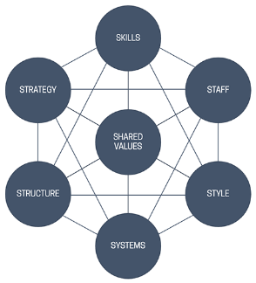
2.Förändringsledning
2.2 Modeller för förändringsledning
Modell 2: McKinseys 7-S-modell
Still
Färdigheter
System
En organisations informella regler och uppförande, beteendemönster, arbetskulturen eller hur saker görs inom företaget.
Individuella och institutionella färdigheter som utgör en organisations kompetenser och förmågor.
Rutiner och processer som organisationen har på plats. Exempel är riskhanteringsprocesser och klienthanteringssystem.
Source no.: 11, 13

Slide 23
2.Förändringsledning
2.2 Modeller för förändringsledning
Modell 2: McKinseys 7-S-modell
Struktur
Personal
Strategi
Delad Värden
Organisationens struktur eller hur affärsenheter och divisioner är organiserade, inklusive auktoritetsrelationerna inom den strukturen.
Påminnelse
Varje element är lika viktigt och värdefullt. När du använder 7-S-modellen för att diagnostisera ditt företag måste alla element fungera tillsammans och anpassas till varandra.
Människorna i företaget, deras kvaliteter, hur talanger odlas och utvecklas och varje arbetsrolls egenskaper och egenskaper, såsom utbildning och attityd.
Vad företaget gör för att bygga konkurrensfördelar.
Standarder, övertygelser och principer som utgör grunden för en organisations kultur. De styr hur anställda beter sig och ger med tiden den identitet som företaget är känt för.
Source no.: 11, 13

Slide 24
2.Förändringsledning
Skapa
en känsla av brådska
2.2 Modeller för förändringsledning
ETABLERA
förändring
Bygga
en vägledande koalition
Modell 3: Kotter:s förändringsmodell
John Kotter (1996), professor vid Harvard Business School och en känd förändringsexpert, utvecklade sin modell på grundval av forskning från 100 organisationer som genomgick en förändringsprocess.
De 8 stegen i förändringsprocessen inkluderar: att skapa en känsla av brådska, bilda kraftfulla vägledande koalitioner, utveckla en vision och en strategi, kommunicera visionen, ta bort hinder och ge anställda möjlighet till handling, skapa kortsiktiga vinster, konsolidera vinster och stärka förändring genom att förankra förändring i kulturen.
BIBEHÅLLA
Acceleration
Den stora
BILDA
en strategisk vision
möjligheten
Generera
kortsiktiga vinster
ANLITA
en frivillig armé
Möjliggöra
åtgärder genom att undanröja hinder
Source no.: 14

Slide 25
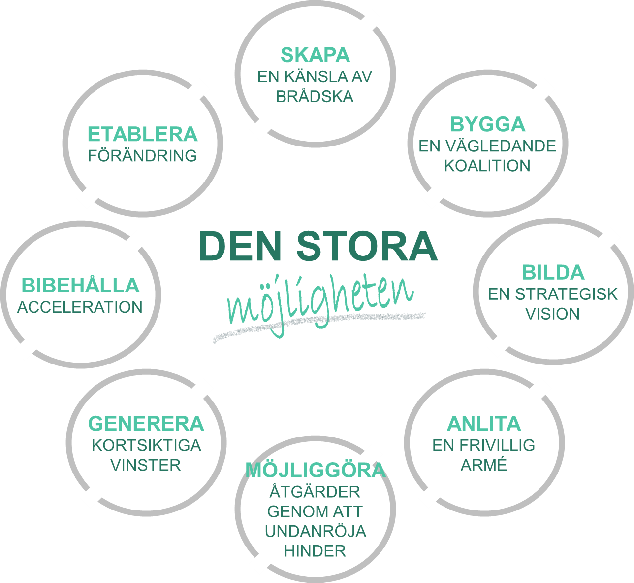
2.Förändringsledning
2.2 Modeller för förändringsledning
Modell 3: Kotter:s förändringsmodell
Steg 1:
Skapa en känsla av brådska: Motivera medarbetarna att omfamna förändring genom att kommunicera och lyfta fram vikten av att vidta omedelbara åtgärder.
Steg 2:
Bilda en vägledande koalition: Teamet du sätter ihop kommer att kämpa för förändring inom organisationen. Dess medlemmar bör ha en rad färdigheter och erfarenheter och måste komma från olika delar av verksamheten.
Steg 3:
Forma en strategisk vision: Skapa en relaterbar, inspirerande och lättförståelig vision som förmedlar hur framtiden ser ut och hur du tänker förvandla den visionen till verklighet.
Source no.: 14

Slide 26
2.Förändringsledning
2.2 Modeller för förändringsledning
Modell 3: Kotter:s förändringsmodell
Steg 4:
Anlita en frivillig armé: Få inköp från alla nivåer i organisationen. Teamet eller den vägledande koalitionen du har byggt bör kommunicera visionen kontinuerligt. Målet är att hetsa människor att röra sig i samma riktning och i slutändan driva förändring.
Steg 5:
Aktivera åtgärder genom att ta bort hinder: Ta bort hinder som begränsar ditt initiativs chanser att lyckas. Dessa kan inkludera människor (hjälpa dem att förstå visionen och hur de drar nytta av den), lagstiftning och kulturella hinder (olika kulturer och hur man kan tillgodose dem).
Steg 6:
Generera kortsiktiga vinster: Att genomföra förändringar kan vara en lång och ansträngande process. Erkänn kortsiktiga vinster som exemplifierar fördelarna med förändringen tidigt och ofta, så att människor förblir motiverade.
Source no.: 14

Slide 27
2.Förändringsledning
2.2 Modeller för förändringsledning
Modell 3: Kotter:s förändringsmodell
Steg 7:
Upprätthålla acceleration: Resan kommer att bli tuff någon gång, men ge aldrig upp. Bli inte nöjd med tidiga framgångar och riskera att tappa fokus. Var obeveklig och fortsätt att driva tills målen för förändringen är på plats.
Steg 8:
Etablera förämdring:
Förstärka förändringen genom att belöna adoptörer och kontinuerligt kommunicera fördelarna - tills förändringen ersätter gamla vanor och blir en del av arbetsplatskulturen.
Påminnelse
En förändring sker alltid i en flerstegsprocess. För att förhindra fel i förändringsprocessen måste ett företag gå igenom alla steg som beskrivs ovan. I praktiken är modellen lätt att använda, eftersom alla steg beskrivs specifikt.
Source no.: 14

Slide 28
2.Förändringsledning
Påminnelse
Du kommer att stöta på flera förändringshanteringsmodeller, men i allmänhet omfattar de samma tre steg:
2.3 Genomföra förändringar i ditt företag
1. Kommunicera förändring till medarbetarna
Kommunicera med medarbetarna vikten av förändringen och diskutera eventuella fördelar som förändringen skulle medföra. Syftet är att odla inköp från teammedlemmar och att ta itu med eventuella kulturförändringar som kan uppstå. Förändringar av denna omfattning leder ofta till logistiska problem, och förberedelseprocessen syftar till att hantera även detta.
2. Odla en plan
När alla är beredda att genomföra organisationsförändringen måste du skapa en plan för att säkerställa att allt går smidigt, maximera fördelarna med övergången samtidigt som du minimerar de negativa effekterna.
Alla utvecklar mål i linje med förändringarna och etablerar konkreta framgångsmått. Därefter tilldelar de uppgifter och ansvar. De ramar in ändringen inom rätt omfattning och införlivar feedback från teammedlemmar.
Source no.: 10

Slide 29
2.Förändringsledning
2.3 Genomföra förändringar i ditt företag
3. Genomför förändringen Med alla förberedda och planer på plats är det sista steget genomförandet. Den följer ramarna och stegen som beskrivs i planen, vilket ger anställda möjlighet att ta ansvar för sitt individuella ansvar. Det upprätthåller höga ansvarsnivåer för att säkerställa att alla utför i sina tilldelade roller, spårar övergångens framsteg och långsiktig efterlevnad av planen. De utvärderar resultaten och justerar vid behov.
Source no.: 10

Slide 30
Unit 3
Konflikthantering
3.1 Definition
3.2 Harvard-modellen 3.3 Övning

Slide 31
3.Konflikthantering
3.1 Definition
Ett konflikthanteringssystem är ett begripligt ledningssystem som omfattar hela företaget och på grundval av en definierad strategi för att hantera konflikter omfattar ett ordnat och hållbart förfarande med följande element (funktioner): Identifiering, analys, utvärdering och hantering av alla konflikter som är relevanta för hantering, dokumentation och kommunikation av konflikthantering.
[Kulturella strukturer]
[Kompetensstrukturer]
[Identifieringsstrukturer]
[Bearbetningsstrukturer]
[Kommunikationsstrukturer]
[….fördjupning och utvidgning av de grundläggande strukturerna!]
Source no.: 8

Slide 32
3.Konflikthantering
Vad behövs för framgångsrik konflikthantering?
Konflikthantering på jobbet är alltid också en uppgift för företagskulturen och naturligtvis också för de överordnade. Men för att konflikthanteringen ska bli framgångsrik och fungera behöver den också teamets hjälp och de nödvändiga förutsättningarna på arbetsplatsen. Således finns det några nödvändiga krav för framgångsrik konflikthantering:
Konfliktfärdigheter Kommunikation Kompromissvilja Kontroll
3.1 Definition
Syftet med konflikthantering är att systematiskt hantera triggers och orsaker, inte minst för att mildra framtida konflikter.
Det handlar om...
att hantera befintliga konflikter. att proaktivt lösa nödvändiga konflikter. att förhindra onödiga konflikter.
Source no.: 8

Slide 33
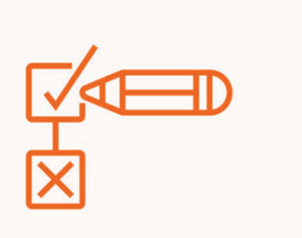
När problem leder till möjligheter...
3.Konflikthantering
3.2 Harvard-modellen
De 4 grunderna för principiella förhandlingar
Harvard-konceptet med win-win-förhandlingar är ett bra sätt att hitta effektiva lösningar: Förmodligen har inget koncept påverkat förhandlingsstrateger mer under de senaste 20 åren än win-win - det vill säga ett bestående resultat, ofta baserat på kompromisser, som gör båda parter nöjda.
FOLK
INTRESSEN
ALTERNATIV
KRITERIER
Separera människor från problem
Fokusera på intressen, inte positioner
Skapa alternativ för ömsesidig nytta
Använd objektiva kriterier
Source no.: 15
Picture Source: Getting to Yes, Roger Fisher and Wiliam Ury, of the Harvard Negotiation Project

Slide 34
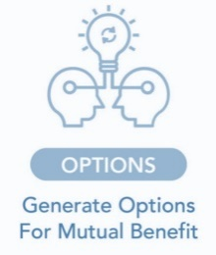
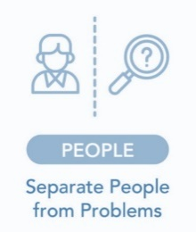
3.Konflikthantering
3.2 Harvard-modellen
De 4 principerna:
Utveckla alternativ som är en win-win-situation för båda sidor!
Behandla människor och problem separat!
Det är viktigt i en förhandling att inte bli fixerad vid en lösning. Var medveten om dina egna mål och intressen, men ta också hänsyn till din motparts. Arbeta fram alternativa lösningar tillsammans och behåll en flexibel attityd!
Separata fakta- och relationsnivåer. Denna separation är viktig eftersom människor ofta tenderar att misstolka faktauttalanden eller till och med blanda dem med personliga aspekter. För att kunna fokusera på båda parters intressen krävs ett fördomsfritt och uppskattande förhållningssätt.
Source no.: 15

Slide 35
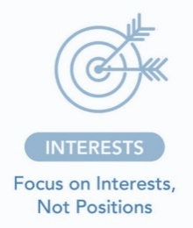
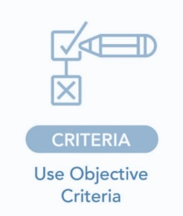
Tip!
Om du inte hittar en lösning internt är det värt att ta in en coach. Ofta löses konflikter bättre från utsidan. För det är inte konflikten i sig som är ett problem, utan oförmågan att lösa den.
3.Konflikthantering
3.2 Harvard-modellen
Behandla intressen - inte positioner!
Uppnå ett rättvist och neutralt resultat för båda sidor!
För att uppnå ett rimligt resultat i en förhandling som tillfredsställer båda parter är det viktigt att förena båda förhandlingsparternas intressen. Det är därför nödvändigt att prata om respektive intressen så att de kan beaktas av den andra parten. Positionerna är däremot ofta svårare att få till samma nämnare och styrs därför av intressena.
Nu måste du bestämma vilken lösning som bäst representerar dina och din motparts intressen. Inkludera båda positionerna och prata mycket med din förhandlingspartner om vad han eller hon tycker är ett rättvist och acceptabelt resultat. Men var också öppen för kritik. I slutändan bör det slutliga beslutet baseras på objektiva kriterier och förhandlingar. Glöm inte att beslutet under alla omständigheter måste vara praktiskt genomförbart.
Source no.: 15

Slide 36
Målet
Är att få båda parter att fokusera på vad någon säger snarare än att fokusera på att bara "vinna" ett argument.
3.Konflikthantering
3.3 Övning
Exempel:
Företag bör erbjuda obegränsad semester till alla
Steg 1:
Dela upp laget i par och be dem bestämma vem som är "A" och vem som är "B" för denna nästa övning.
Steg 2:
Välj ett ämne som är kontroversiellt till sin natur. Tänk på några relevanta ämnen när du använder den här övningen.
Steg 3:
Varje par har 5 minuter på sig att vinna argumentet. Person A kommer att argumentera för motionen. Person B kommer att argumentera mot det.
Steg 4:
Efter de 5 minuterna frågar du följande:
Hur hittade alla det? Några lärdomar? Hur kändes det?
Source no.: 16

Slide 37
Målet
Är att få båda parter att fokusera på vad någon säger snarare än att fokusera på att bara "vinna" ett argument.
3.Konflikthantering
3.3 Övning
Ha samma debrief som tidigare. Kommentarerna kommer att roa dig. Se vem som sa flest ”men”.
Steg 5:
Med samma ämne kommer båda parter att ha 5 minuter igen men den här gången får ingen av dem använda ordet ”Men”!
Varje par måste hålla en sammanställning av hur många ”men” de använde.
Steg 6:
Återigen kommer båda parter att ha 5 minuter. Ge dem ett annat ämne och olika sidor och den här gången får de inte använda "Men”. Debrief igen.
Steg 7:
Övergripande debrief. Fråga...
Upplevde du att du lyssnade hårdare? Upplevde du att du var tvungen att svara på vad den andra personen sa? Turades du om att prata eller hade du ett mer konstruktivt samtal? Vilket lärande kan du ta med dig?
Source no.: 16

Slide 38
3. Vilka är de 5 dimensionerna av personlighetskonceptet när det gäller intraprenörskap?
Samvetsgrannhet, behaglighet, känslomässig stabilitet, öppenhet för erfarenhet, extraversion Lathet, envishet, instabilitet, felaktighet, introvert Partisk, avskild, respektlös, skör, misstroende
Testa dina kunskaper!
Svara på följande frågor:
1. Vilka är de 4 principerna för intraprenöriella attityder?
Proaktivitet, risktagande, nätverkande, innovationsförmåga Förhållande till organisationen, tillfredsställelse, motivation, avsikt Färdigheter, uppfattning om egna förmågor, personlig kunskap, tidigare erfarenhet
4. Vad är förändringshanteringsmodeller?
Ramverk som vägleder organisationer när de navigerar och hanterar förändringar på arbetsplatsen Riktlinjer för hur konflikter ska genomföras En definierad strategi för att hantera konflikter
2. Vilka är de 4 principerna om Harvard-metoden för principiella förhandlingar?
Koncept, motivation, implementering, stabilisering Människor, intressen, alternativ och kriterier Kvantitativt och mätbart, resultatorienterat, ambitiöst, planerat
5. Vilka är de 3 stegen i Lewins förändringsteori?
Struktur, stil, strategi Bygg koalition, forma vision, upprätthålla acceleration Unfreeze, change, freeze/refreeze

Slide 39
3. Vilka är de 5 dimensionerna av personlighetskonceptet när det gäller intraprenörskap?
Samvetsgrannhet, behaglighet, känslomässig stabilitet, öppenhet för erfarenhet, extraversion Lathet, envishet, instabilitet, felaktighet, introvert Partisk, avskild, respektlös, skör, misstroende
Testa dina kunskaper!
Lösning:
1. Vilka är de 4 principerna för intraprenöriella attityder?
Proaktivitet, risktagande, nätverkande, innovationsförmåga Förhållande till organisationen, tillfredsställelse, motivation, avsikt Färdigheter, uppfattning om egna förmågor, personlig kunskap, tidigare erfarenhet
4. Vad är förändringshanteringsmodeller?
Ramverk som vägleder organisationer när de navigerar och hanterar förändringar på arbetsplatsen Riktlinjer för hur konflikter ska genomföras En definierad strategi för att hantera konflikter
2. Vilka är de 4 principerna om Harvard-metoden för principiella förhandlingar?
Koncept, motivation, implementering, stabilisering Människor, intressen, alternativ och kriterier Kvantitativt och mätbart, resultatorienterat, ambitiöst, planerat
5. Vilka är de 3 stegen i Lewins förändringsteori?
Struktur, stil, strategi Bygg koalition, forma vision, upprätthålla acceleration Unfreeze, change, freeze/refreeze

Slide 40
Sammanfattningsvis
Bra gjort! Nu vet du mer om:
Vilka intraprenöriella attityder är och hur personligheten är viktig för att uppmuntra intraprenörskap. Vad är förändringsledning och hur du kan implementera förändringsledningssystem i ditt företag/team. Vad är konflikthantering i ett företag och hur en konflikt kan lösas inom företaget.

Slide 41
Bibliografi (1)
Woo, H. (2018). Personality traits and intrapreneurship: the mediating effect of career adaptability. Career Development International.
Farrukh, M. et al. (2016). Intrapreneurial behavior: an empirical investigation of personality traits. Management & Marketing. Challenges for the Knowledge Society, Vol. 11, No. 4, pp. 597-609.
Neessen, P. et al. (2019). The intrapreneurial employee: toward an integrated model of intrapreneurship and research agenda. International Entrepreneurship and Management Journal.
Mohedano-Suanes, A. & Garzon, D. (2018). Intrapreneurs: Characteristics and Behavior. 10.
Mustafa, M.J. et al. (2016). Psychological Ownership, Job Satisfaction, and Middle Manager Entrepreneurial Behavior. Journal of Leadership & Organizational Studies. 23. 272-287.
Chan, K.Y. et al. (2017). Who Wants to Be an Intrapreneur? Relations between Employees’ Entrepreneurial, Professional, and Leadership Career Motivations and Intrapreneurial Motivation in Organizations.

Slide 42
Bibliografi (2)
Zhao, H. et al. (2010). The Relationship of Personality to Entrepreneurial Intentions and Performance: A Meta-Analytic Review. Journal of Management, Vol. 36 No. 2, March 2010 381- 40.
Knobloch, Thomas (2014): Konfliktmanagement in mittelständischen Unternehmen. Spektrum der Mediation 53/2014.
Samantha David (2021): Intrapreneurship education– Handlungsempfehlungen zur Gestaltung eines Curriculums für Universtäten. https://epub.jku.at/obvulihs/download/pdf/6751308?originalFilename=true
www.fool.com/the-ascent/small-business/human-resources/articles/change-management/
www.fool.com/the-ascent/small-business/human-resources/articles/change-management-models/
https://leadershipyoda.com/kurt-lewin-three-stages-of-change/
https://www.mbamanagementmodels.com/mckinseys-7-s-framework/

Slide 43
Bibliografi (3)
https://www.managementstudyguide.com/kotters-8-step-model-of-change.htm
https://www.kmutoday.ch/ressort/personal-bildung/professionelles-konfliktmanagement/
https://www.mtdtraining.com/blog/a-conflict-management-exercise.htm

Slide 44
genieproject.eu
Tack!

